Slide 1
Rezultati Ankete (OECD-a) o fiskalnim pravilima zemalja PEMPAL-a
Deanna Aubrey
u ime Resursnog tima BCOP-a
Svjetska banka
24. veljače 2016.

Slide 2
Ciljevi i opseg istraživanja (1)
Cilj Ankete je bio utvrditi koja se fiskalna pravila primjenjuju u zemljama PEMPAL-a te koja su im obilježja.
Upotrijebljena je komponenta fiskalnih pravila iz OECD-ove Ankete o proračunskim praksama i postupcima (30 pitanja):
Koji je oblik pravila na snazi (u pogledu rashoda, prihoda, proračunskog salda, duga, ostalog)?
Koja su obilježja svakog pravila (u pogledu vremenskog razdoblja, obuhvata, cilja, pravne osnove, monitoringa i načina osiguranja provedbe)?
Cjelokupnu službenu Anketu o proračunskim praksama i postupcima OECD-a zajednički su proveli PEMPAL i OECD 2012. na 13 zemalja PEMPAL-a.
Utvrđene su određene promjene između Anketa provedenih 2012. i 2016., međutim mora se uzeti u obzir da se samo devet zemalja ponavlja u obama istraživanjima.

Slide 3
Ciljevi i opseg istraživanja (2)
Naš stručnjak za ankete proveo je Anketu elektronski, upotrebljavajući online alat za Ankete (Survey Monkey).
PEMPAL-ove provedene ankete koje prethode našim sastancima su neformalni alati. Nije provedena kontrola kvaliteta rezultata niti je data dodatna podrška za razumijevanje prijevoda/apliciranja danih pojmova (kao što se radi za službena istraživanja OECD-a).
Stoga rezultate treba uzeti sa zadrškom te ih upotrebljavati samo kao sredstvo za olakšavanje daljnjih rasprava među državama.
Ovdje su predstavljeni samo ključni rezultati - cjelovito izvješće bit će objavljeno na web-stranici zajedno s materijalima za sastanak.
Od ukupno 18 zemalja prijavljenih za sudjelovanje na ovom sastanku, 16 je ispunilo Anketu. Sjajan odaziv - zahvaljujemo!

Slide 4
Ključne promjene u fiskalnim pravilima
Većina je zemalja PEMPAL-a primijenila fiskalna pravila nakon 2012., djelomično zbog EU-a, pristupanja EU-u i zahtjeva MMF-a.
Samo je sedam od 13 zemalja prijavilo kako ima uspostavljena fiskalna pravila u istraživanju iz 2012., u usporedbi s 15 od 16 zemalja koje su prijavile to isto u istraživanju iz 2016.
Primjerice, u istraživanju provedenom 2012., Crna Gora i Uzbekistan izvijestili su kako nemaju fiskalna pravila, ali sada javljaju kako su ih uspostavili. Bjelarus je također 2012. prijavio kako ima uspostavljena samo pravila za dugove, ali je od tada uspostavljeno više oblika pravila.
U nekim su zemljama reforme u tijeku. Primjerice:
Hrvatska je izvijestila o izmjenama i dopunama Zakona o fiskalnoj odgovornosti iz 2014. radi izrade novog privremenog pravila o strukturnom saldu izraženom udjelom u BDP-u prema planu prilagodbe EU-a. Moldovsko pravilo o proračunskom saldu bit će u primjeni od 2018.
Makedonija je izvijestila kako nije u potpunosti usvojila fiskalna pravila, no Vlada je podnijela prijedlog o izmjeni i dopunama Ustava Parlamentu, kako bi se utvrdio proračunski saldo i pravilo o dugu

Slide 5
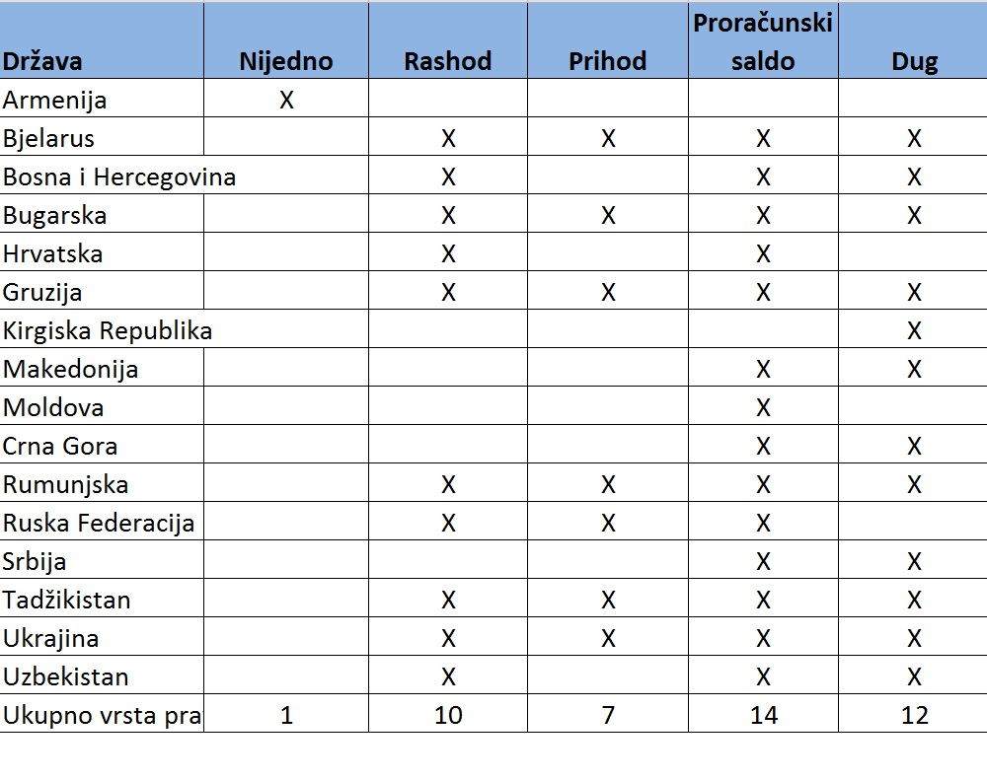
Vrste primijenjenih pravila
Notes:
Sve zemlje PEMPAL-a koje su sudjelovale u istraživanju primjenjuju neki oblik pravila, osim Armenije.
Najčešće je fiskalno pravilo još uvijek pravilo o proračunskom saldu, potom pravilo o dugu. Slični su rezultati dobiveni za zemlje OECD-a i PEMPAL-a koje su sudjelovale u istraživanju iz 2012.
Šest zemalja prijavilo je kako primjenjuju sva četiri pravila - to su Bjelarus, Bugarska, Gruzija, Rumunjska, Tadžikistan i Ukrajina.
Rezultati OECD-ova istraživanja iz 2012. - zemlje OECD-a primjenjuju 4-5 pravila dok zemlje PEMPAL-a primjenjuju 2-3 pravila u prosjeku.
Srbija izjavljuje kako uz pravila o proračunskom saldu i dugu primjenjuje dodatna konkretna pravila koja uređuju promjene plaća i mirovina.

Slide 6
PRVI DIO: REZULTATI PRAVILA O RASHODU

Slide 7
Koji su ciljevi upotrebljavani za pravila o rashodu?
Deset zemalja izvješćuje kako primjenjuje pravila o rashodu: Bjelarus, Bosna i Hercegovina, Bugarska, Hrvatska, Gruzija, Rumunjska, Ruska Federacija, Tadžikistan, Ukrajina, Uzbekistan - u usporedbi sa samo trima zemljama iz OECD-ova istraživanja iz 2012.
Najčešći cilj je gornja granica nominalnih rashoda (kojom se služi pet zemalja).
Bugarska
Ruska Federacija
Tadžikistan
Ukrajina
Uzbekistan
Gornja granica rashoda realnih rashoda
Nominalni rast rashoda
Realni rast rashoda
Fiskan omjer rashoda u BDP-u
Notes:
Uporaba pravila o rashodu također se povećala u zemljama OECD-a s jedne četvrtine zemalja koje su ih primjenjivale 2007. na dvije trećine zemalja koje su prijavile njihovu uporabu u istraživanju iz 2012.
Neke su zemlje (Bjelarus, Bosna i Hercegovina te Uzbekistan) prijavile vrstu pravila različitu od navedenih opcija u istraživanju. Primjerice, vlada Bosne i Hercegovine ima obvezu pokrića prošlogodišnjeg deficita.

Slide 8
Obilježja pravila o rashodu (1)
Većina pravila o rashodu dio su primarnog zakonodavstva osim u Uzbekistanu (dio sekundarnog), Bjelarusu (dio sekundarnog i primarnog), Bugarskoj i Rumunjskoj (dio međunarodnog ugovora s EU-om); Rumunjska također izvješćuje kako su neka pravila dio unutarnjih pravila/politika.
Većina prijavljenih ciljeva rashoda privremeni su (11 privremenih naspram pet stalnih ciljeva).
Većina pravila zahtjeva prijedlog korektivnih mjera u slučaju nepridržavanja. Iznimke uključuju Bjelarus, Bugarsku i Hrvatsku koje nemaju ustanovljene izvršne/ovršne postupke.

Slide 9
Obilježja pravila o rashodu (2)
Neke su zemlje prijavile fleksibilnost kod određenih vrsta pravila o rashodu.
Primjerice Bjelarus, Gruzija i Rumunjska za konkretne ciljane omjere rashoda u BDP-a.
Hrvatska posjeduje određenu fleksibilnost kod primjene nominalne ciljane stope rasta rashoda (za nepogode, velike gospodarske poremećaje) kao što je navedeno u Izmjenama i dopunama Zakona o fiskalnoj odgovornosti, sve dok nije ugrožena srednjoročna fiskalna održivost.
Bugarska, Ruska Federacija, Bosna i Hercegovina te Ukrajina ne dopuštaju fleksibilnost kod primjene pravila o rashodu.
Notes:
Prijavljena je određena mjera fleksibilnosti kod primjene pravila o rashodu. Primjerice, Bjelarus, Gruzija i Rumunjska dopuštaju neke iznimke kod primjene ciljanog omjera rashoda i BDP-a.
Bjelarus primjenjuje fleksibilnost ako se pokaže da je potrebna stimulativna fiskalna politika;
Kod Gruzije pak, kada proračun nakon odobrenja Parlamenta nije u skladu sa zakonskim ograničenjima, Parlament zahtijeva dvogodišnje opcije za proračun kako bi vratio plan unutar ograničenja.

Slide 10
Primjeri pravila o rashodu
Nekoliko primjera koje su zemlje navele:
Bjelarus - obrazovanje najmanje 5 % BDP-a, zdravstvo ne manje od 4 % BDP-a, servisiranje javnog duga ne više od 10 % prihoda, servisiranje regionalnog duga ne više od 15 % lokalnog prihoda, isključujući subvencije.
Bosna i Hercegovina - iznos tekućeg prihoda mora biti jednak ili veći od tekućih rashoda. Akumulirani deficit iz prethodnog razdoblja mora biti pokriven u sljedećih pet godina.
Bugarska - rashodi ne smiju premašiti 40 % BDP-a. Godišnji rast rashoda ne smije premašiti referentni rast potencijalnog BDP-a (prema odrednicama Europske komisije).
Hrvatska - stopa rasta rashoda općeg proračuna ne smije premašiti predviđenu stopu rasta BDP-a u tekućim cijenama.
Rumunjska - rashodi za plaće zaposlenika u javnom sektoru imaju ciljani iznos od 7,7 % BDP-a u 2016.
Ruska Federacija - rashodi federalnog proračuna imaju ciljani nominalni iznos u rubljima za svaku od sljedećih triju godina.
Gruzija - omjer zbroja konsolidiranih proračunskih troškova i rasta nefinancijske imovine u odnosu na BDP ne smije biti veći od 30 %.

Slide 11
DRUGI DIO: REZULTATI PRAVILA O PRIHODU

Slide 12
Koja su ograničenja/limiti nametnuti pravilima o prihodu?
Sedam zemalja izvješćuje kako ima pravila o prihodu: Bjelarus, Bugarska, Gruzija, Rumunjska, Ruska Federacija, Ukrajina, Uzbekistan - u usporedbi sa samo dvjema zemljama u OECD-ovu istraživanju iz 2012.
Bugarska
Ruska Federacija
Ukrajina
Bjelarus
Rumunjska

Slide 13
Obilježja pravila o prihodu
Većina pravila o prihodu dio su primarnog zakonodavstva, osim u Bjelarusu i Uzbekistanu (dio sekundarnog).
Neka su ograničenja/limiti privremeni, a neki trajni. Privremeni su u Bjelarusu, Ruskoj Federaciji, Ukrajini i Uzbekistanu. Trajni su u Bugarskoj, Gruziji i Rumunjskoj.
Većina postupaka osiguranja provedbe nisu definirani ex ante, osim u Gruziji i Rumunjskoj gdje se korektivne mjere obvezno provode.
Fleksibilnost je ograničena za vrijeme ekonomskih kriza, osim u Gruziji i Rumunjskoj.
Primjerice u Gruziji, Vlada ima pravo zatražiti trajno povećanje stopa poreza za razdoblje od tri godine. U tom se slučaju ne održava referendum.
Notes:
Napomena: Primjerice, Rumunjska je navela u svojem anketnom odgovoru kako je tijekom krize smanjila rashode u ograničenom razdoblju (25 % niže plaće javnih službenika, 10 % mirovine) te poticala troškove za ulaganja, iako nije navedeno u odgovoru je li prekršeno stvarno pravilo o prihodu ili je li bilo privremeno obustavljeno tijekom ekonomske krize, stoga ovaj primjer nije upotrijebljenu prethodnoj natuknici.

Slide 14
Primjeri pravila o prihodu
Nekoliko primjera koje su zemlje navele:
Ruska Federacija – svi prihodi od nafte i plina koji se izvrše u iznosu iznad određene razine se usmjeravaju u rezervni fond.
Bjelarus - cilj je smanjiti porezno opterećenje na 26 % BDP-a do 2016.
Gruzija - organski zakon o proračunu ne dopušta rast porezne stope, osim trošarina.
Bugarska – suficit u tekućoj proračunskoj godini ne može služiti kao izvor za dodatne rashode.
Rumunjska - zakoni i propisi nameću različite procente poreza za glavne proračune (države, državnog socijalnog osiguranja, posebnih fondova).

Slide 15
TREĆI DIO: PRAVILO PRORAČUNSKOG SALDA

Slide 16
Koji su ciljevi upotrijebljeni za pravila o proračunskom saldu?
Četrnaest zemalja izvješćuje kako ima pravila o proračunskom saldu - u usporedbi sa samo pet zemalja u OECD-ovu istraživanju iz 2012.
Najčešći je cilj fiskan proračunski saldo izražen u BDP-u BDP-u (osam se zemalja služi ovime)
Bjelarus
Bugarska
Gruzija Makedonija
Moldova
Crna Gora
Rusija
Srbija
Bosna i Hercegovina
Ukrajina

Slide 17
Obilježja pravila o proračunskom saldu
Većina pravila o proračunskom saldu dio su primarnog zakonodavstva, osim u Makedoniji (dio Ustava) i Uzbekistanu (dio sekundarnog).
Većina je ciljeva proračunskog salda trajna, osim onih u Bjelarusu, Ruskoj Federaciji, Ukrajini i Uzbekistanu koji su uspostavljeni privremeno.
Većina je postupaka osiguranja provedbe u obliku korektivnih mjera (predstavljenih Parlamentu ili koje nadležno tijelo primjenjuje).
Iznimke su Makedonija, Ruska Federacija i Srbija čiji postupci osiguranja provedbe nisu definirani ex ante.
Bugarska je navela kako primjenjuje mehanizam automatske korekcije te da su za države Europske unije proračunski suficit ili deficit definirani strukturno, kako bi se osiguralo da se promjene u poslovnom ciklusu uzmu u obzir te da se filtriraju učinci jednokratnih i drugih privremenih mjera.
Sedam je zemalja izvijestilo kako postoji fleksibilnost u njihovim pravilima o proračunskom saldu (primjerice, kod slučajeva elementarnih nepogoda i vanjskih šokova), a pet je izvijestilo kako nema fleksibilnosti.

Slide 18
Primjeri pravila o proračunskom saldu
Nekoliko primjera koje su zemlje navele:
Bjelarus - konsolidirani proračunski deficit ne smije biti veći od 1,5 % BDP-a
Bugarska (prema pravilima EK-a) - srednjoročni proračunski cilj (MTO) za strukturni deficit opće države ne smije premašiti 0,5 % BDP-a godišnje ili 1 % ako je iznos konsolidiranog duga opće države manji od 40 % BDP-a te je rizik za dugoročnu održivost javnih financija nizak. MTO za godišnji strukturni deficit bit će ažuriran svake tri godine. Cilj salda opće države jest dosegnuti i/ili održati nulti ili pozitivan saldo. Godišnji deficit opće države ne smije premašiti 3 posto BDP-a. Godišnji proračunski deficit na gotovinskoj osnovi ne smije premašiti 2 % BDP-a.
Rumunjska (prema pravilima EK-a) - strukturni proračunski deficit od 1 % BDP-a za 2016., MTO uključuje proračunski napor uklanjanja rizika premašivanja proračunskog deficita u iznosu od 3 % BDP-a kako je utvrđeno Ugovorom o pristupanju, što osigurava dugoročnu stabilnost javnih financija.
Srbija - ciljani godišnji fiskalni deficit iznosi 1 % BDP-a u srednjoročnom razdoblju.

Slide 19
Primjeri pravila o proračunskom saldu
Nekoliko primjera koje su zemlje navele (nastavak):
Hrvatska (prema pravilima EK-a) - strukturni se saldo, izražen udjelom u BDP-u, ostvaruje prema planu prilagodbe kako bi se ostvario MTO, pri čemu rast rashoda općeg proračuna ne smije premašiti referentnu potencijalnu stopu rasta BDP-a, uvećanu za očekivani porast cijena. Međugodišnje smanjenje strukturnog salda mora biti najmanje 0,5 % BDP-a, pri čemu se mora osigurati da opći proračunski deficit ne premaši 3 % BDP-a te da javni dug ne premaši 60 % BDP-a. Međutim, pravilo o strukturnom saldu nije trenutačno u primjeni pošto hrvatska Vlada nije usvojila plan prilagodbe jer čeka preporuke Vijeća EU-a.
Makedonija, Crna Gora i Gruzija - proračunski deficit ne smije premašiti 3 % BDP-a.
Moldova - maksimalna razina proračunskog deficita iznosi 2,5 % BDP-a, isključujući grantove.
Ruska Federacija - procijenjeni deficit od 1 % BDP-a i se koristi da se utvrdi maksimalni iznos rashoda.

Slide 20
ČETVRTI DIO: PRAVILA O DUGU

Slide 21
Koji su ciljevi upotrijebljeni za pravila o dugu?
Dvanaest zemalja izvješćuje kako ima pravila o dugu - u usporedbi sa samo pet zemalja u OECD-ovu istraživanju iz 2012.
Najčešći je cilj gornja granica duga na određenoj razini ili kao postotak BDP-a (kojom se služi sedam zemalja).
Bjelarus Bugarska
Kirgiska Republika Makedonija
Crna Gora
Srbija
Ukrajina
Bosna i Hercegovina
Ukrajina

Slide 22
Obilježja pravila o dugu
Pravila o dugu najčešće su dio primarnog zakonodavstva, osim u Makedoniji (dio Ustava), Kirgiskoj Republici (dio sekundarnog) i Rumunjskoj (međunarodni ugovor i unutarnja pravila/politike).
Većina je ciljeva duga trajna.
Većina zemalja (šest od devet) izjavljuje kako pravilo ne dopušta fleksibilnost u ekonomskim krizama,
osim u Kirgiskoj Republici (pravilo se može mijenjati podzakonskim aktima); u Ukrajini (u hitnim slučajevima Vlada može donijeti zasebnu odluku); u Makedoniji (fleksibilnost je dopuštena u slučaju elementarnih nepogoda i vanjskih šokova koji prijete nacionalnoj sigurnosti, zdravlju građana ili u slučaju značajnog pada stvarnog BDP-a).
Najčešći postupak osiguranja provedbe jest uvjet podnošenja prijedloga korektivnih mjera Parlamentu zbog nepridržavanja (Bugarska, Crna Gora, Rumunjska, Srbija, Ukrajina).
U Bosni i Hercegovini i Bugarskoj, državno tijelo nadležno za prekoračenja također mora provoditi korektivne mjere.
Postupci osiguranja provedbe nisu definirani ex ante u nekim zemljama, tj. u Bjelarusu, Gruziji i Makedoniji.

Slide 23
Primjeri pravila o dugu
Nekoliko primjera koje su zemlje navele:
Bjelarus - iznos vanjskog javnog duga ne smije biti veći od 25 % BDP-a; unutarnji javni dug ne smije biti veći od 20 % BDP-a; iznos duga regija ne smije biti veći od 80 % prihoda lokalnih proračuna bez ciljanih subvencija.
Gruzija, Makedonija, Crna Gora, Bugarska, Rumunjska, Kirgiska Republika - javni dug ne smije premašiti 60 % BDP-a.
Srbija - dug opće države, isključujući obvezu povrata, ne smije prijeći 45 % BDP-a.
Bugarska - ako nominalni iznos konsolidiranog duga opće države premaši 60% BDP-a, srednjoročne proračunske projekcije i Zakon o državnom proračunu utvrđuju mjere za godišnje smanjenje duga od najmanje 5% utvrđenog prekoračenja, sve dok se ne postigne ciljana vrijednost od 60 %.
Uzbekistan - maksimalni iznos javnog duga godišnje utvrđuje Parlament prilikom usvajanja državnog proračuna i državnih uzajamnih fondova.

Slide 24
HVALA NA PAŽNJI!

